Slide 1

世界のRUYLA
2019-20年度RYLAアンケート結果

Slide 2
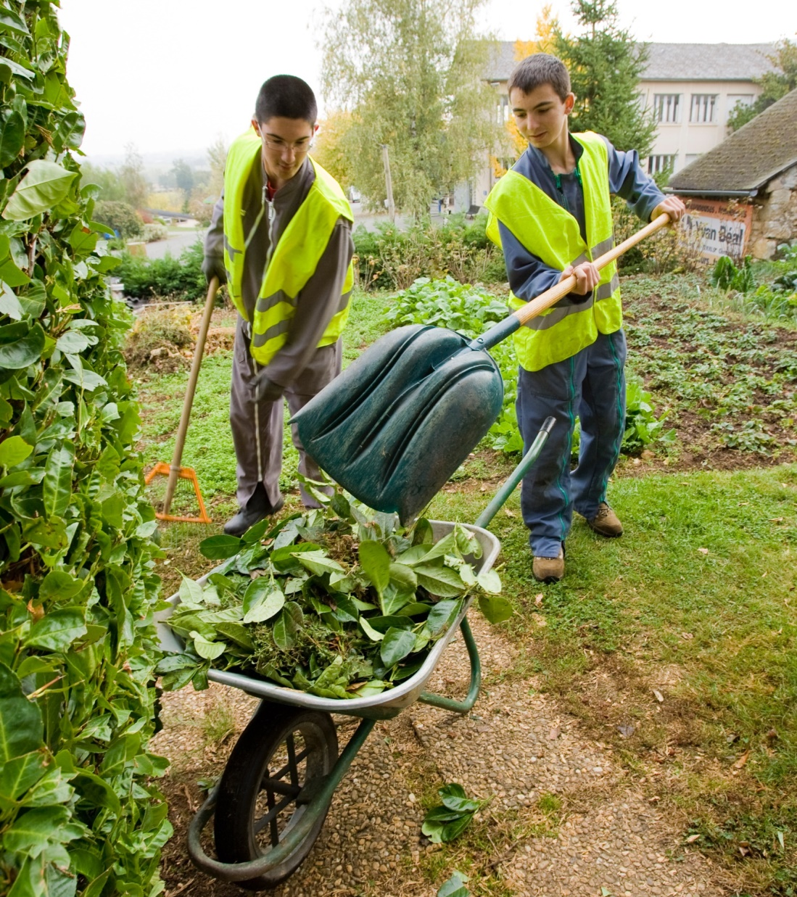
subhead
背 景
2019年11月、国際ロータリーは、報告された全403地区のRYLA委員長にアンケートを送り、その目的、参加者、リソース、内容などについて詳しく調べました。
このアンケートの回答率は 20％でした。

Slide 3
RYLA行事と活動を充実させるために、ベストプラクティスを地区と共有する。
ロータリー章典のRYLAに関連した更新や変更をRI理事会に提案する。
革新的で魅力的なRYLAを支援するための新しいリソースや資料を開発する。
感動的なRYLAの体験談を紹介する
調査の目的
国際ロータリーは、本調査の結果および皆様からの継続的なご意見を基に、以下を行います。

Slide 4
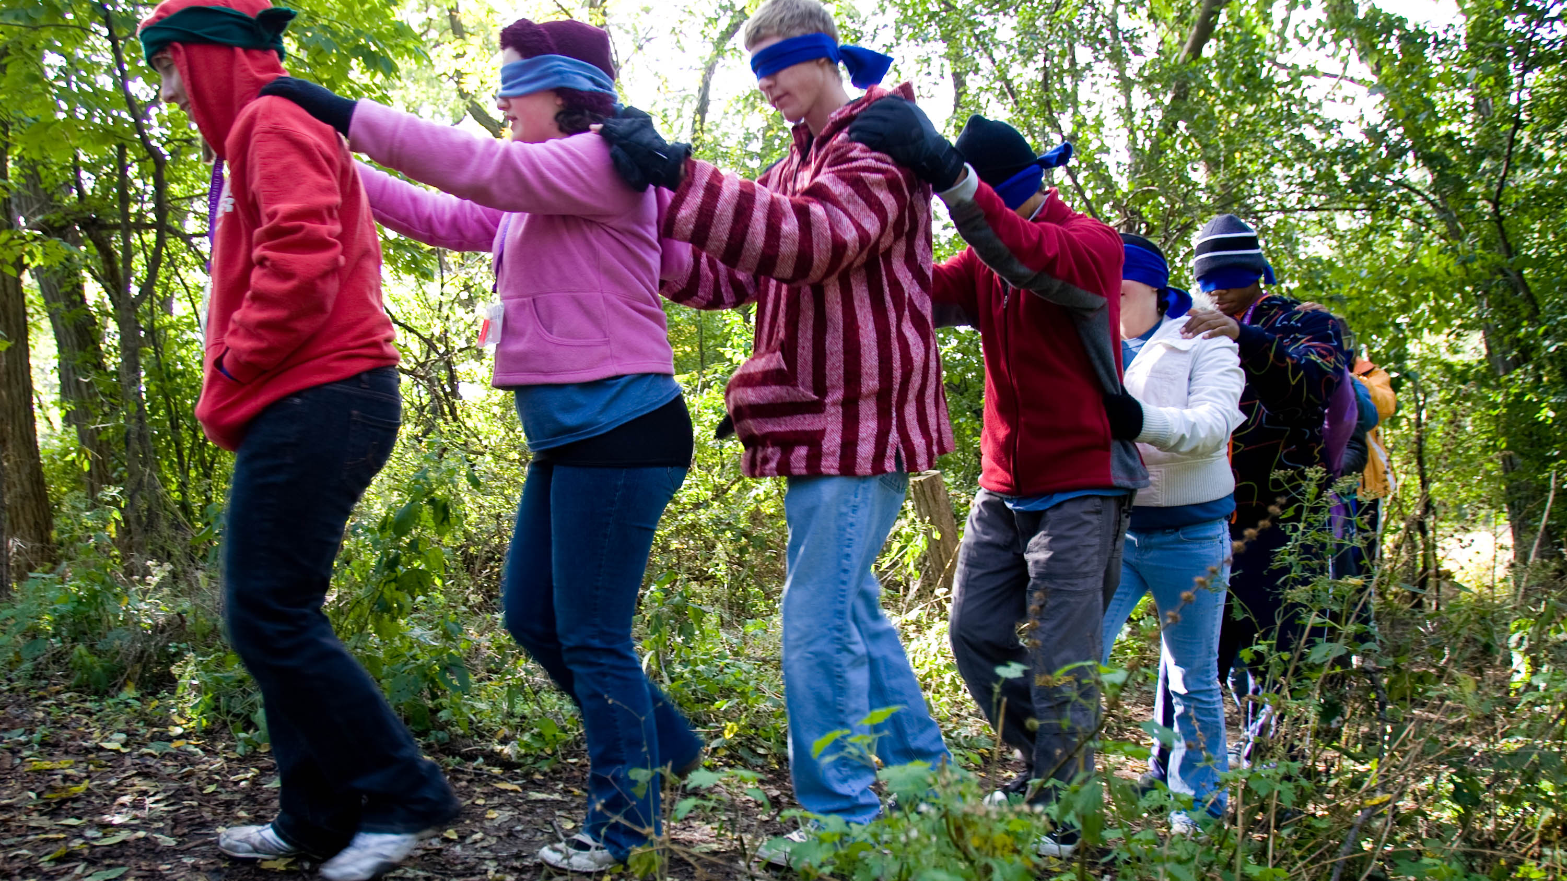
調査の概要
調査の結果、RYLAはそれぞれ異なっていることが明らかになりました。RYLAの行事は、期間、目的、参加者の年齢が異なります。

Slide 5

50,000
国際ロータリーは、2019-20年度に地区のRYLAに5万人以上の若者が参加したと推定しています。RYLAでは、各イベントで平均100名の参加者が関わっています。
参加者数

Slide 6
年間開催されるライラ数
地区の 60％は、年に 1 回セッションを開催している。
地区の 30％は、年に 2 回以上セッションを開催している。

Slide 7
開催日数
地区の38％は、5日間以上のRYLAを実施しています。
地区の30％は、3日間のRYLAを実施しています。

Slide 8
参加者の年齢
地区の64％は、中高生（14～18歳）を対象としています。
地区の34％は、大学生および若年成人（18～30歳）を対象としています

Slide 9

RYLAの目的

Slide 10
ライラの目的ランキング
ロータリー章典に記載されている RYLA の目標がどの程度当てはまるかを順位付けしてもらったところ、回答者 は次のように答えました。
目 標 （RCOP41.060.3 2020.11Ja版） | 強く当てはまる 割合
若者による若者への絶えざる、力強いリーダーシップを奨励すること。 | 81%
選ばれた若いリーダー、およびリーダーとなる素質のある若者に研修を経験させ、責任ある有能なボランティアの若いリーダーとなるよう激励し、援助すること。 | 75%
ロータリーが若者を尊重し、かつ、若者に関心を抱いていることを一層明らかにすること。 | 69%
若者のリーダーとして地域社会に尽くしている多くの若い人の優れた資質を公に認めること | 42%

Slide 11
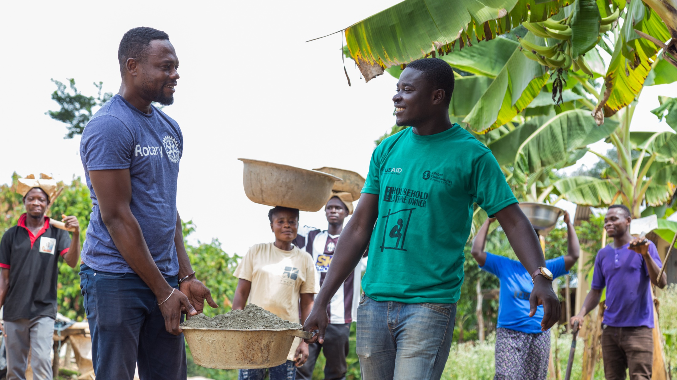
計画・ファシリテーション

Slide 12
Planning Partnerships
回答した地区のうち、RYLAを組織し、プログラムや内容を開発するために外部の協力者の支援を得て計画したと答えたのは、わずか3分の1でした。

Slide 13
Implementing Partnerships
回答した地区の半数が、RYLAを実施するために協力団体と協力していると報告しています。例えば、RYLAを主催する団体の施設は、実施パートナーとしてみなされます。
一般的な協力者には、青少年アドベンチャーキャンプ、大学、コーチング・コンサルタントが含まれます。

Slide 14
WHO Facilitates RYLA
誰がRYLAを進行（ファシリテイト）しているかという問いに対し、回答者は次のように答えています。

Slide 15
Training for facilitators
ロータリーは、青少年の参加者のために安全な環境を整えることに力を注いでいます。回答者は、RYLA に参加するためにファシリテーターが以下の研修を受けたと報告しています
地区青少年保護方針
性的ハラスメントと虐待防止
多様性、公正、包括性

Slide 16
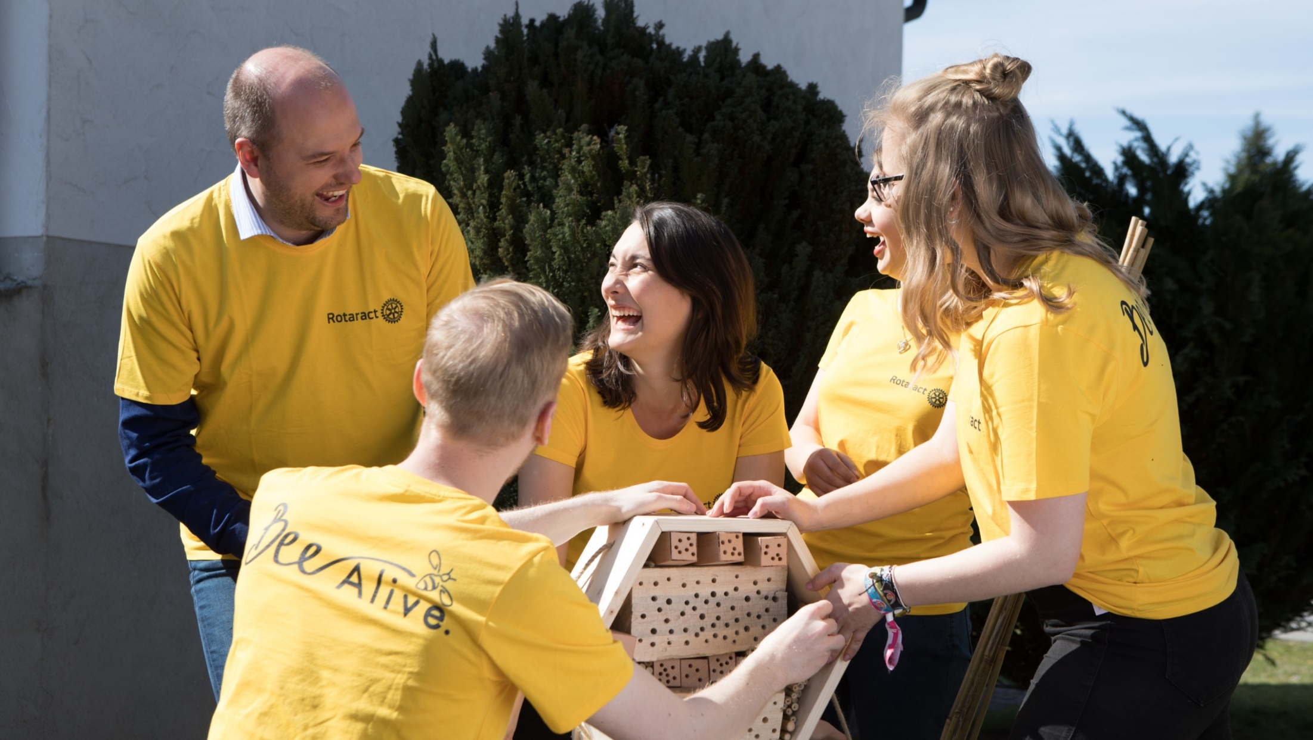
内容

Slide 17
Topics
回答した地区の半数以上が、RYLAで以下のような主題を取り上げたと回答しています。

Slide 18
Topics
これらのトピックはRYLAでも取り上げられましたが、その割合は低くなっています。

Slide 19
Content updates
回答した全地区の92％が、RYLAの内容を毎年変更し、更新していると回答しています。

Slide 20
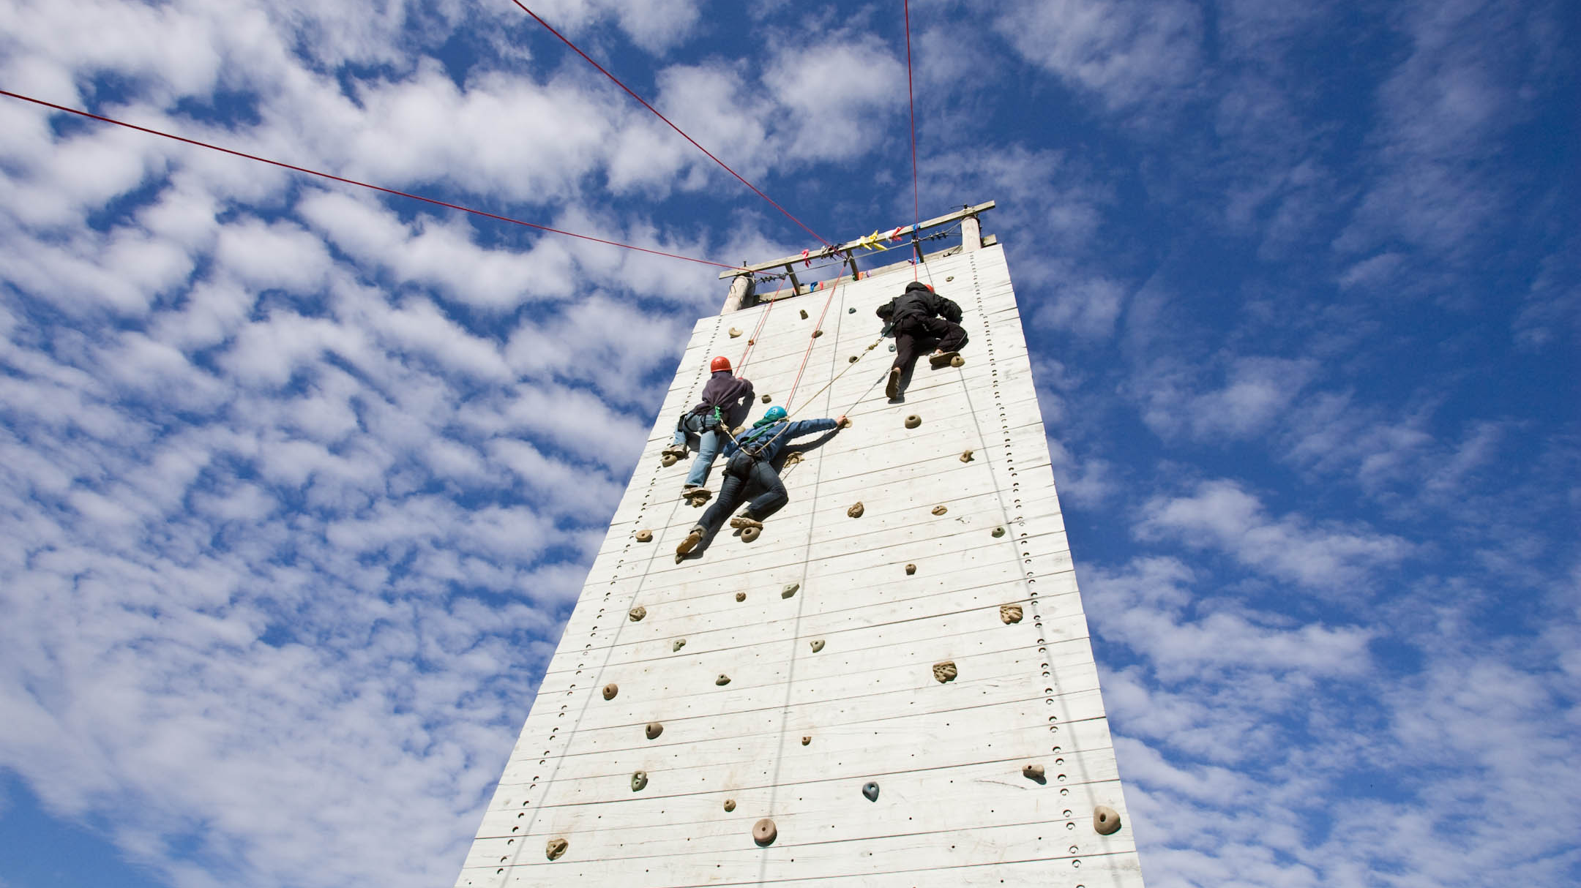
評価

Slide 21
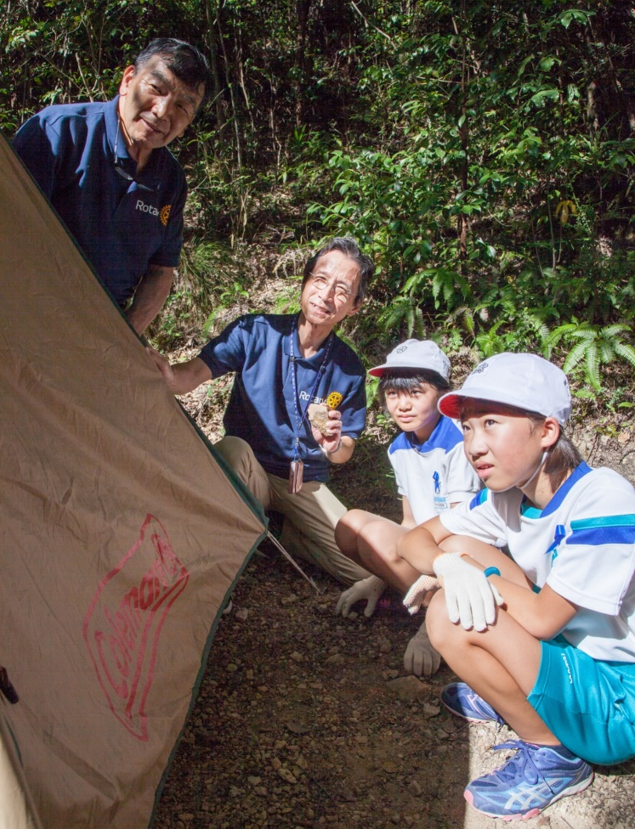
Evaluation practices
Evaluation is common practice for RYLA organizers, 88% reported some form of evaluation.

Slide 22
評価方法
RYLAを評価した回答地区より
最も人気のない評価方法には次のものがあります。
・保護者からのフィードバック - 20%
・インタビュー—17%
・技能試験—8%
評価方法として最も多かったのは、以下の通りです。
・アンケート-69
・生徒からのフィードバック-68
・事前・事後評価-40

Slide 23
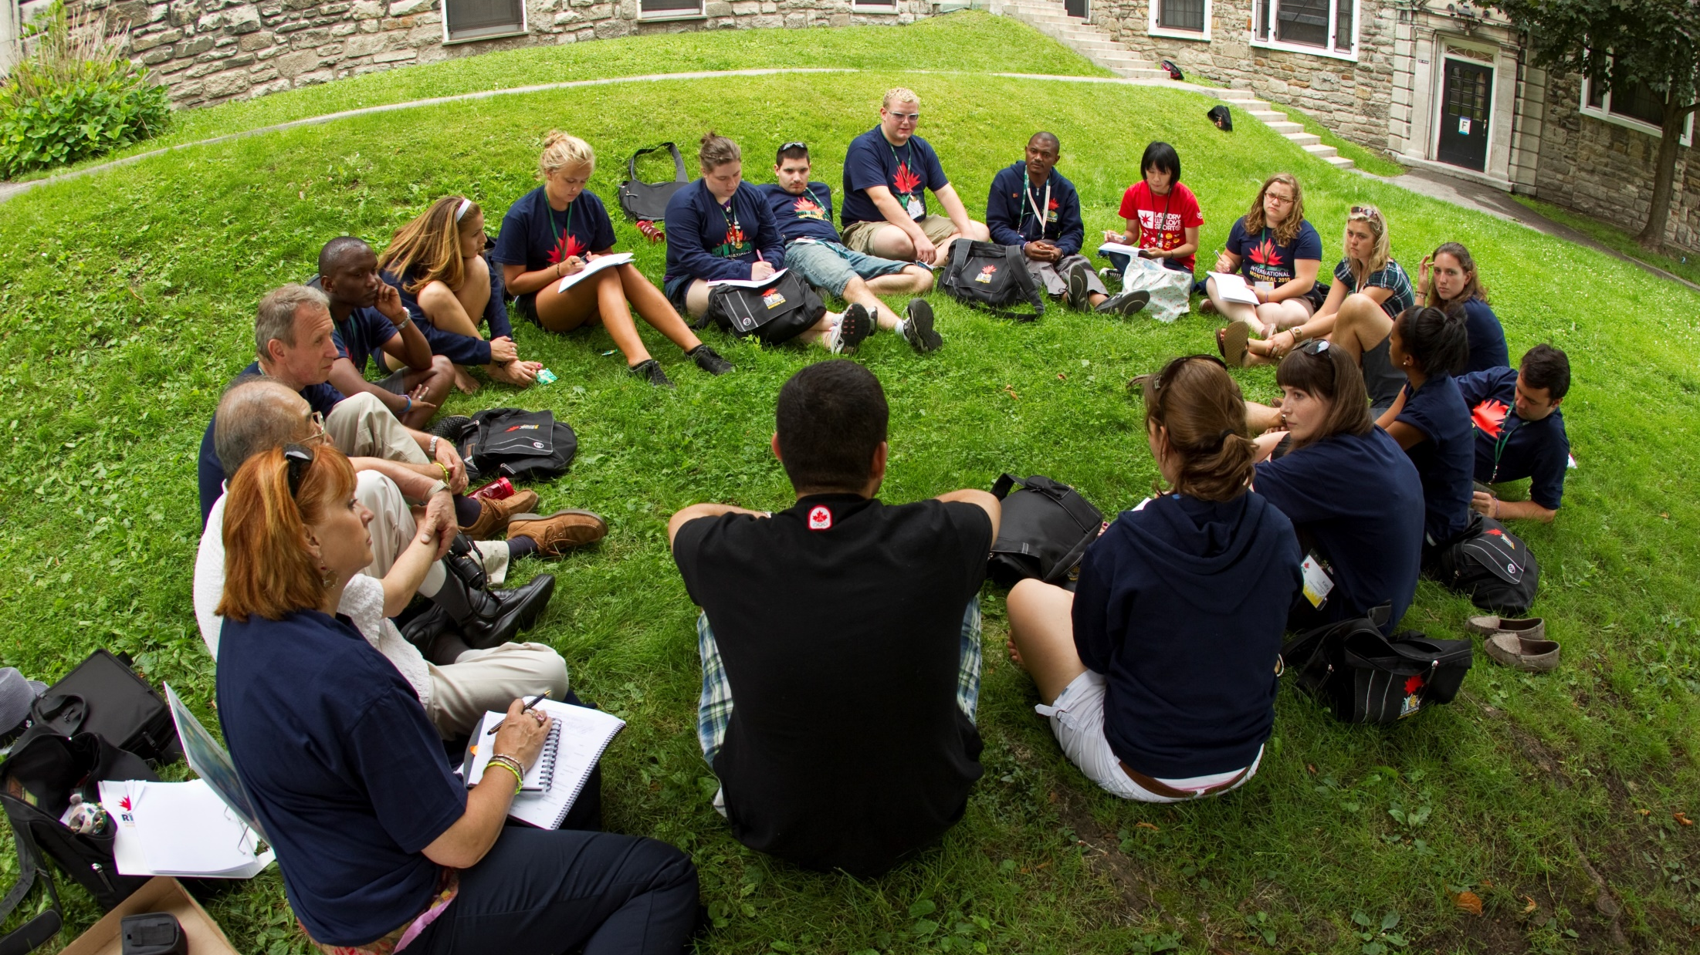
Support & Next Steps

Slide 24
Current rotary resources
ロータリーのオンライン リソース（討論グループ、ロータリーのアイデア、ロータリー ショーケース）は、RYLA の計画に広く使用されていません。
回答者の 55% は、RYLA の計画にこれらのリソースをまったく使用していないと回答しました。

Slide 25
DESIRED Support
RYLA を計画する上で最も望まれるサポートは次のようにランク付けされました。

Slide 26

subhead
NEXT STEPS
国際ロータリーは、これらの調査結果を利用して、さらなる調査を実施し、RYLA 主催者向けに作成されたリソースと資料の優先順位を付けています。
RYLA の主催者は、このレポートを使用して、RYLA をどのように適応または改善できるかを検討してくださいます。

Slide 27
QUESTIONS
Email: ryla@rotary.org

